Slide 1
স্বাগতম

Slide 2
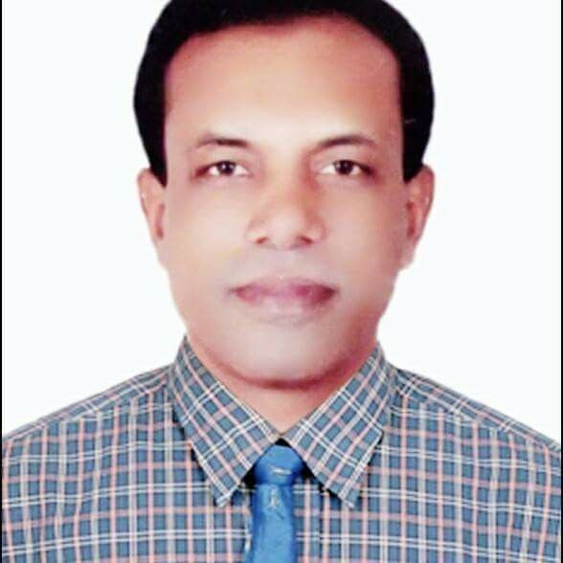
শিক্ষক পরিচিতি
মোঃ মহাসিন আলী মোল্যা
প্রধান শিক্ষক
২নং খারহাট সরকারি প্রাথমিক বিদ্যালয়
কাশিয়ানী, গোপালগঞ্জ ।

Slide 3
পাঠ পরিচিতি
শ্রেণিঃ প্রাক-প্রাথমিক
বিষয়ঃ আমার বই (প্রযুক্তি স্বাস্থ্য নিরাপত্তা)
অধ্যায়ঃ ৯, পাঠঃ ১
পাঠ্যাংশঃ সাধারণ যন্ত্রপাতি সরঞ্জামাদি
সময়ঃ ৩০ মিনিট, তারিখঃ ২৯.০৭.২০২২ খ্রিঃ।

Slide 4
শিখনফল
এই পাঠ শেষে শিক্ষার্থীরা-
৭.৩.২ প্রাত্যহিক জীবনে ব্যবহৃত হয় এমন
সাধারণ যন্ত্রপাতি সরঞ্জামাদি চিনতে পারবে।

Slide 5
আজকের পাঠ
সাধারন যন্ত্রপাতি সরঞ্জামাদি

Slide 6
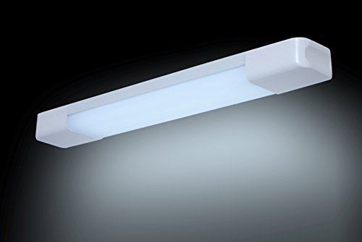
ঘরে আলোর জন্য কী কী ব্যবহার করি?
বাল্ব
টিউব লাইট

Slide 7
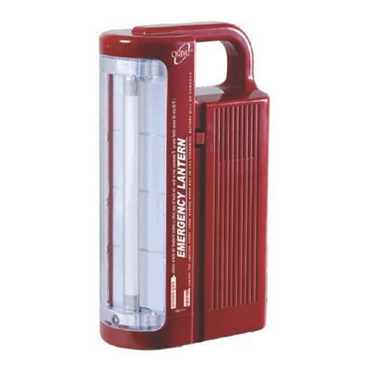
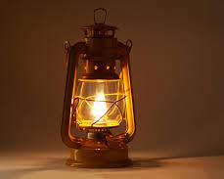
ঘরে আলোর জন্য কী কী ব্যবহার করি ?
চার্জার লাইট
হারিকেন

Slide 8
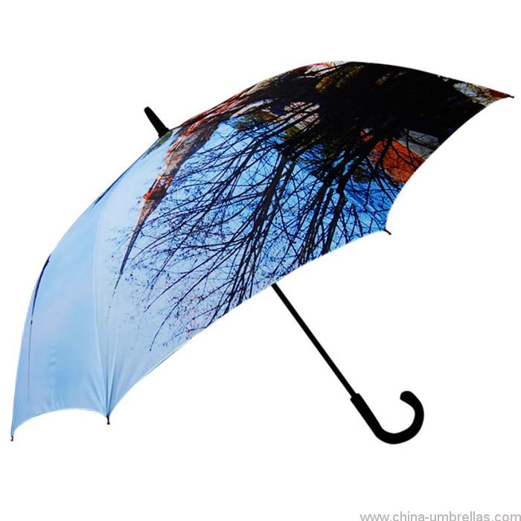
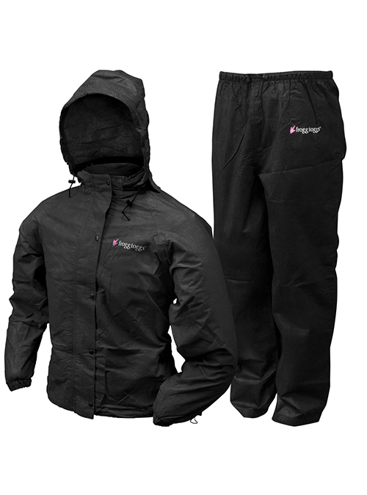
বৃষ্টি হলে আমরা কী কী ব্যবহার করি ?
ছাতা
রেইন কোট

Slide 9
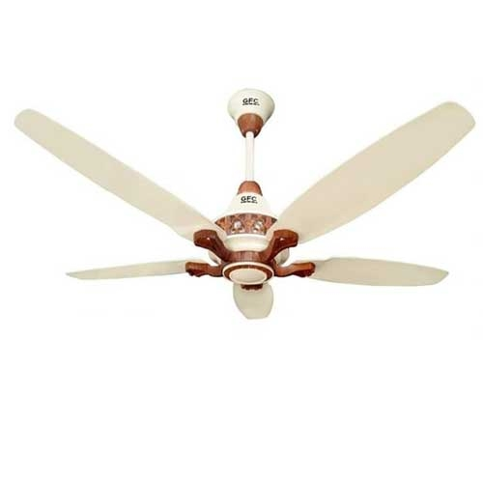
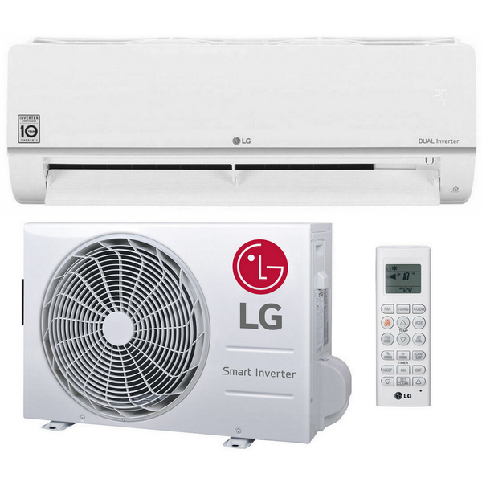
গরন থেকে বাঁচার জন্য আমরা কী কী ব্যবহার করি ?
হাত পাখা
ফ্যান
এ. সি.

Slide 10
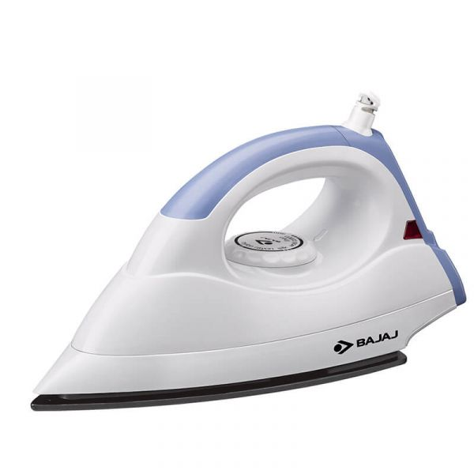
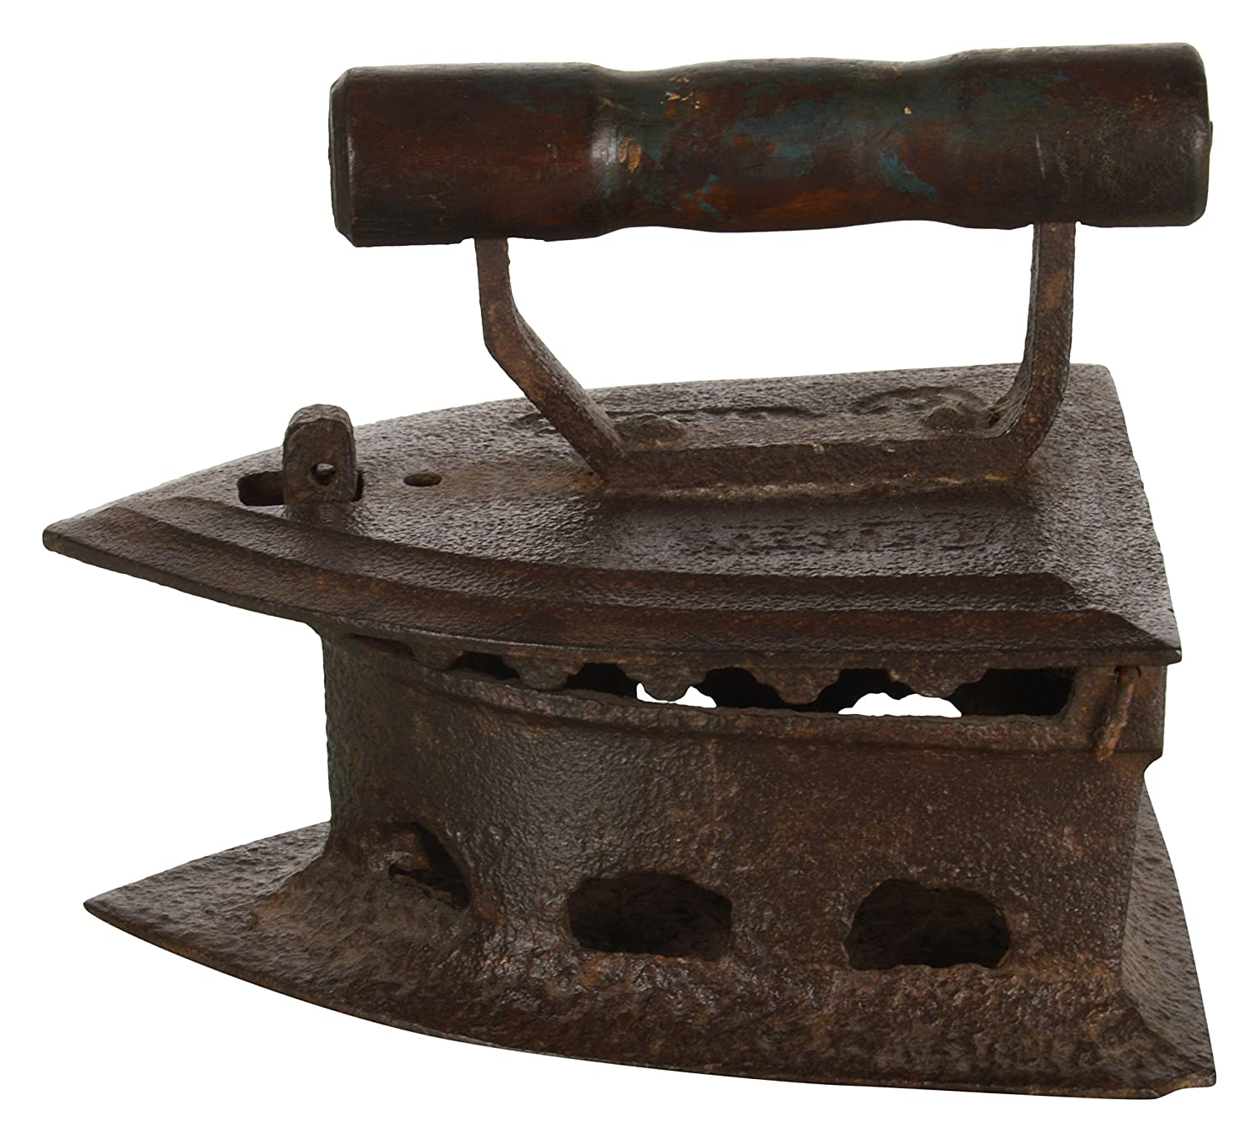
কাপড় ইস্ত্রি করার জন্য কী ব্যবহার করা হয় ?
ইলেকট্রিক ইস্ত্রি
কয়লার ইস্ত্রি

Slide 11
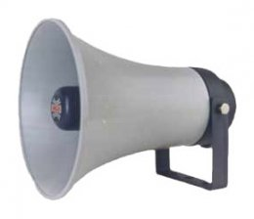
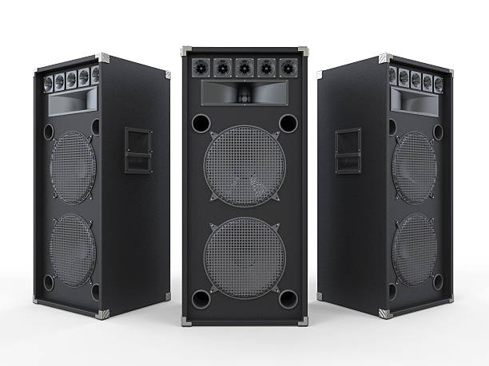
উচ্চস্বরে কথা বলার জন্য আমরা কী ব্যবহার করি ?
মাইক
সাউন্ড বক্স

Slide 12
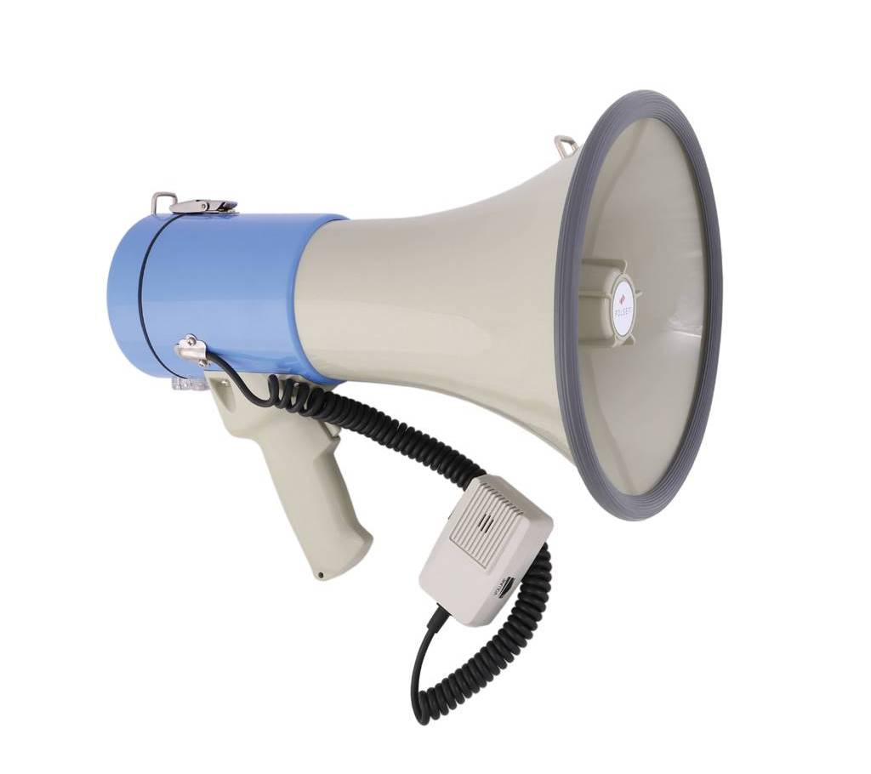
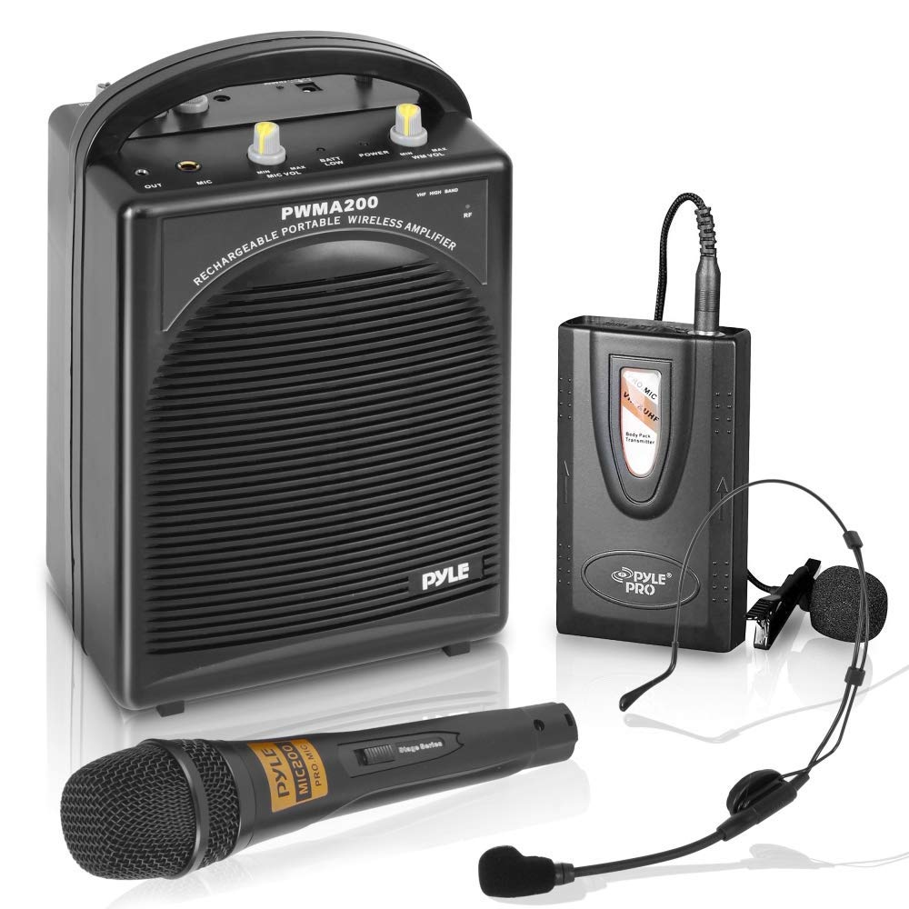
উচ্চস্বরে কথা বলার জন্য আমরা কী ব্যবহার করি ?
হ্যান্ড মাইক
সাউন্ড বক্স

Slide 13
একাকী উত্তর বলি
ক. ঘরে আলোর জন্য কী কী ব্যবহার হয় ?
খ. কাপড় ইস্ত্রির জন্য কী ব্যবহার হয় ?
গ. বৃষ্টিতে আমরা কী ব্যবহার করি ?
ঘ. উচ্চস্বরে কথা বলার জন্য কী ব্যবহার করা হয় ?

Slide 14
সবাইকে ধন্যবাদ

